Slide 1
اهلا سهلا

Slide 2
تعريف المعلم
تعرف المعلم
ا
ه
سم :- اساد استاز العربي
شرمشي عالم مدرسه
اتفر- نتركونا

Slide 3
تعريف الدرس
السف:- السامن
الموضزع:- اللعة العربية الاتصالية
الدرس:- الساني

Slide 4
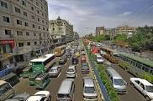
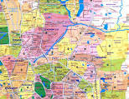
اعلان الدرس
عاسمتنا دكا

Slide 5
تانفع العلم
يعريف الطلب اين عصمتنا
اين تقع عصمتنا
مازا فيها

Slide 6
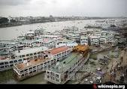
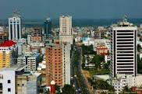
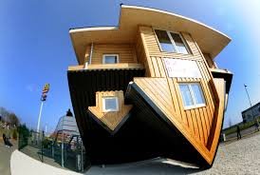
عصمتنا داكا-اسمها القديم خهانغير نغر-وهي في وسط البلاد-وهي تقع علي شاطي نهر بوري غنغا-
هي مدينة كبيرة- مساحتها واسعة- يحتاخ الانتقال من اقصاها الي اقصاها وقتا طويلا- احياؤها متعددة
مرتفعة
جميلة
مبانيها مرتفعة وجميلة

Slide 7
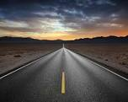
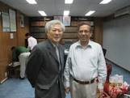
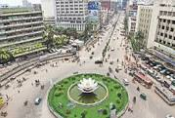
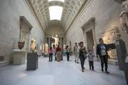
والشوارع طويلة واسعة
طويلة
واسعة
وفيها
الوزارات
السفارات
المؤسساتالكبيرة
الفنادق

Slide 8
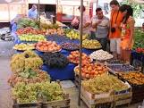
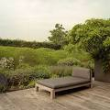
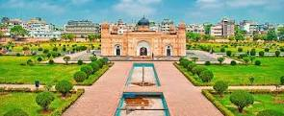
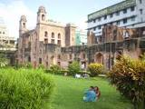
المصارف
الحركة التجارة الكثيرة
الحداءق والبساتين الجميلة زات اشجار كثيفة
وفيها الاماكن التاريخية - ك
حصن لالباغ
احسن منزل

Slide 9
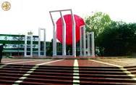
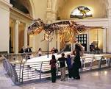
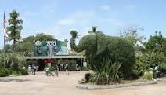
ويوجد فيها
شهيد منار
المتحف الوطني
حديقة الحيوانات
و في مدينة داكا يسكن حوالي اثنا عشر مليونا نسمة وفيها المدارس والكليات والجامعات المختلفة وهي تتطور تدريجا
منتزه الاطفال
متحف حرب الاستقلال

Slide 10
واجبت المنزلية
تاخوج في دفترك ما يوجد في داكا

Slide 11
شكر كثير

